Slide 1
不良分析SA
作業流程概圖
系統功能圖
雛型畫面功能討論

Slide 2
作業流程概圖
客訴/內部
品保
品質異常處理單
資料輸入
客訴處理單
資料搜尋
報表輸出

Slide 3
系統功能圖
1不良分析子系統
1.1不良分析維護
1.2不良分析搜尋
1.3不良分析報表

Slide 4
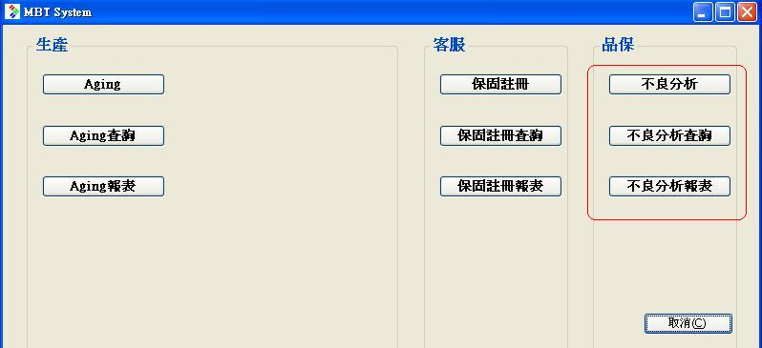
雛型畫面功能討論

Slide 5
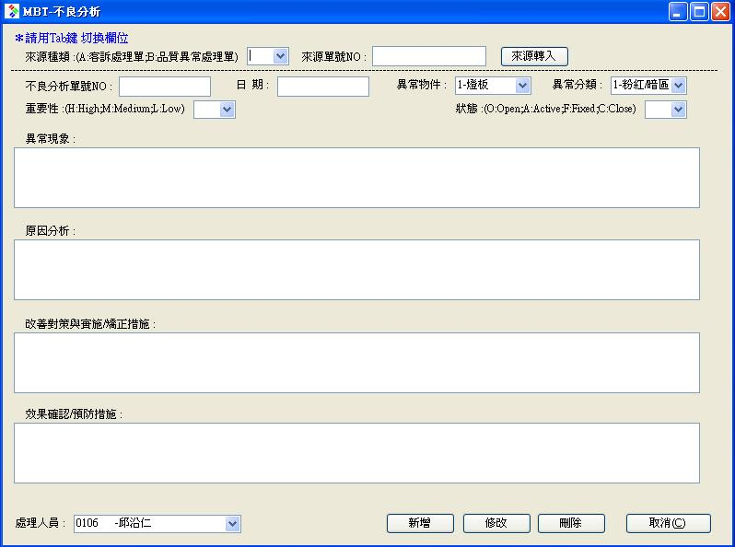
雛型畫面功能討論

Slide 6
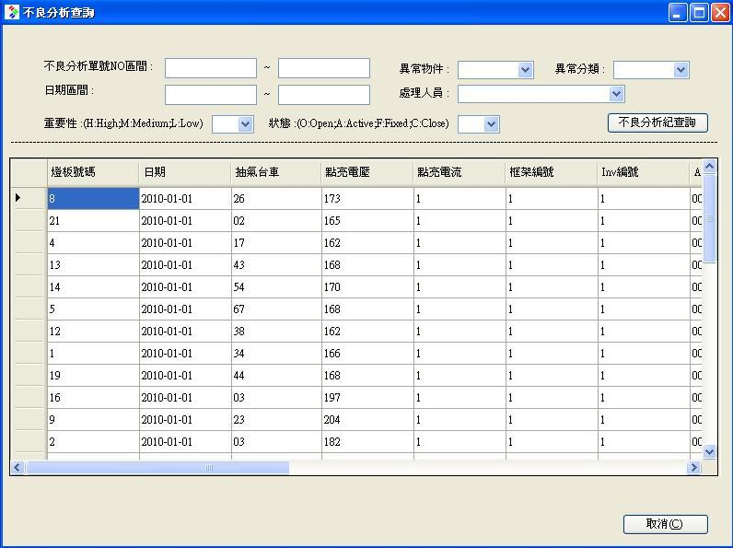
雛型畫面功能討論

Slide 7
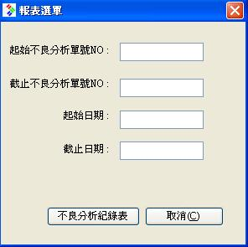
雛型畫面功能討論

Slide 8
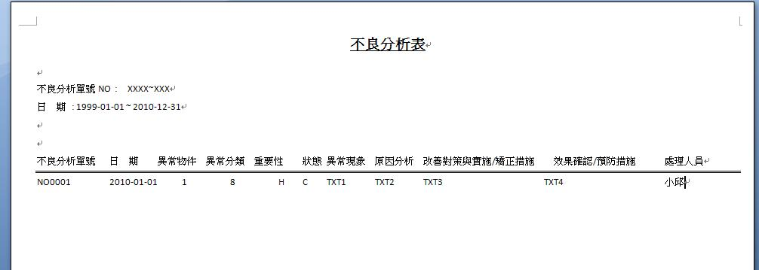
雛型畫面功能討論

